Slide 2
Сидим прямо, но расслабленно. Не ложимся на стол, не растекаемся по креслу. Но сидеть, проглотив кол, ради балетной осанки не нужно — это лишняя и ненужная нагрузка на мышцы и суставы. я полностью чувствует опору. Кисти рук ложатся на манипуляторы свободно без резких сгибов в запястьях. Плечи расслаблены и расправлены — вы не сгибаетесь, не сутулитесь, вам не приходится тянуться всем телом к клавиатуре и мышке.
После того, как вы проверили положение тела и рук, посмотрите, где ваши ноги. Они должны быть согнуты под прямым углом и стоять на опоре. Если ваши колени оказались выше бедер, значит вам нужно поднять кресло и, возможно, выбрать стол повыше. Если, напротив, вы не достаете ступнями до пола — используйте любую удобную подставку для ног.

Slide 3
Физическая активность.
Без нее не обойтись, гиподинамия — основной источник многих описанных недугов. И каким бы ни было правильным ваше рабочее место, но, если вы не двигаетесь в течение дня, надолго вас поясничные валики и навороченные подлокотники не спасут. Старайтесь отвлекаться от работы раз в полчаса - час, вставать и немного ходить. В идеале разминайте тело: крутите суставами плеч, рук, коленей, нагибайтесь, приседайте — все средства и упражнения классической зарядки и разминки, которые вам можно делать, хороши.
И, конечно, не забываем о пресловутой зарядке по утрам и хотя бы легких физических нагрузках. Пешие прогулки, плавание, аэробика — даже эти простые и приятные активности помогут вам сохранить тело в тонусе.

Slide 4
Туннельный синдром.
Первый симптом — покалывание и мурашки в пальцах, боль и усталость в запястье. Возникает туннельный синдром из-за сдавливания срединного нерва в запястье во время сильного сгиба кисти руки при хвате мышки.
Проверь себя
Во время хвата мышки рука сгибается под резким углом.
Вы любите работать за ноутбуком, лежа в кровати.
К концу рабочего дня ваша рабочая рука (или обе) уставшие и ослабленные.
Ваши пальцы стали хуже чувствовать горячее и холодное.
Постоянный или временный дискомфорт в запястье, пальцах: мурашки, онемение, боль. Если положить руку на стол, поставив кисть «на ребро», становится легче.
Чем опасно
Легкий по началу дискомфорт в кисти, на который вы не обращаете внимания, может прогрессировать. Постепенно легкие мурашки и ненавязчивая боль перерастают в постоянное чувство тяжести. Пальцы могут терять чувствительность, кисть и всю руку могут сковывать судороги. При запущенном синдроме запястного канала боль начинает беспокоить в любое время, будить по ночам.
Легкие и средние случаи лечат обычно консервативно — бандажи, шины, лекарственные препараты, отдых, мануальная терапия, физиопроцедуры и т. д. Но при запущенной нейропатии придется топать к хирургу для рассечения ладонной связки и декомпрессии нерва.

Slide 5
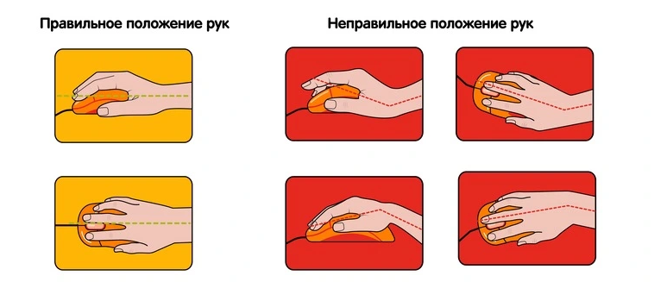

Slide 7
Глаза
Добрались до самого обсуждаемого — зрение. В вопросе негативного влияния компьютера на зрение не обошлось без баек про радиационное излучение от монитора, про смертельный вред голубого света и прочих страшилок. Но компьютер и без радиации действительно не самым лучшим образом влияет на наши глаза. И вина свечения монитора в этом не настолько велика, как кажется.

Slide 8
Значение имеют:
положение за компьютером
поза
освещение вокруг вас
генетическая предрасположенность
длительность работы за компьютером

Slide 9
Чем опасно
Самая распространенная проблема — сухость глаза. За компьютером частота моргания снижается в разы, и это приводит к частичному высыханию пленки слезной жидкости. В буквальном смысле вашим глазам не хватает слезной жидкости, чтобы увлажнить глазное яблоко. Как следствие — жжение в глазах, сухость, невозможность всплакнуть, ощущение рези и песка в глазах. Синдром сухого глаза, кстати, развивается не только от компьютеров, но и от пересушенного/излишне кондиционированного воздуха в помещении.
Близорукость — еще одно типичное изменение зрения. Возникает из-за того, что при постоянной фокусировке на одной точке, расположенной близко, происходит дисбаланс напряжения между мышцами глаз. В результате вы вблизи будете видеть по-прежнему хорошо, а вот вдали — плохо.

Slide 10
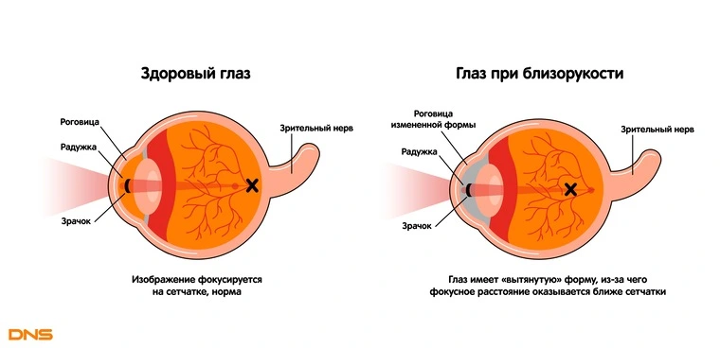
Чем опасно
Самая распространенная проблема — сухость глаза. За компьютером частота моргания снижается в разы, и это приводит к частичному высыханию пленки слезной жидкости. В буквальном смысле вашим глазам не хватает слезной жидкости, чтобы увлажнить глазное яблоко. Как следствие — жжение в глазах, сухость, невозможность всплакнуть, ощущение рези и песка в глазах. Синдром сухого глаза, кстати, развивается не только от компьютеров, но и от пересушенного/излишне кондиционированного воздуха в помещении.
Близорукость — еще одно типичное изменение зрения. Возникает из-за того, что при постоянной фокусировке на одной точке, расположенной близко, происходит дисбаланс напряжения между мышцами глаз. В результате вы вблизи будете видеть по-прежнему хорошо, а вот вдали — плохо.

Slide 11
Что делать
Заставить себя чаще моргать вы не сможете — это непроизвольный процесс. Поэтому от сухости глаза запаситесь каплями «искусственной слезы» (но в начале проконсультируйтесь с врачом).
Проверьте свое положение относительно монитора. Чем больше экран, тем дальше он должен находиться от вас, но в целом расстояние должно быть не меньше 40 см. Убавьте яркость и контрастность с максимума, чтобы яркий свет не бил в глаза. Убедитесь, что ваш монитор достаточно качественный, не мерцает, а подсветка равномерная по всему экрану.
Всегда работайте в хорошо освещенном помещении. Чем темнее в комнате вокруг вас, тем большую нагрузку испытывают ваши глаза из-за резкого контраста света. Если все-таки приходится работать в полумраке — снижайте яркость монитора до минимума. Настройте положение ламп или рабочего стола так, чтобы луч света не бил прямо в монитор, создавая блики и засветы.
Отдыхайте! Это обязательно. Раз в полчаса или хотя бы час устраивайте пятиминутный перерыв от монитора. Если забываете делать это сами, установите какую-нибудь программу для защиты зрения, которая принудительно прерывает работу, затемняет экран и заставляет вас отдохнуть. Например, C&V, «Отдых для глаз», Eyes Relax, EyeLeo. Программа Workrave, например, кроме прочего еще и порекомендует вам заняться гимнастикой для глаз во время перерыва.

Slide 12
Гимнастика — самый простой и действенный способ профилактики для глаз. Она и расслабит ваши глаза, и укрепит мышцы. Делать гимнастику каждые полчаса не стоит – в глазах расположены те же мышцы, что и везде, и их тоже можно перенапрячь и перетрудить. Одного-двух раз в день по нескольку минут будет вполне достаточно. Вы наверняка знаете все эти упражнения, но мы все-таки напомним:
Быстро-быстро моргайте в течение 1 минуты.
Крепко зажмурьте глаза на 3 секунды, затем откройте на то же время.
Двигайте глазными яблоками в разных направлениях: слева-направо, справа-налево, по кругу по часовой стрелке и против.
Бережно помассируйте глаза через закрытые веки подушечками пальцев.
Посмотри на ближайший объект, затем на дальний. Чередуйте 10–15 раз.

Slide 13
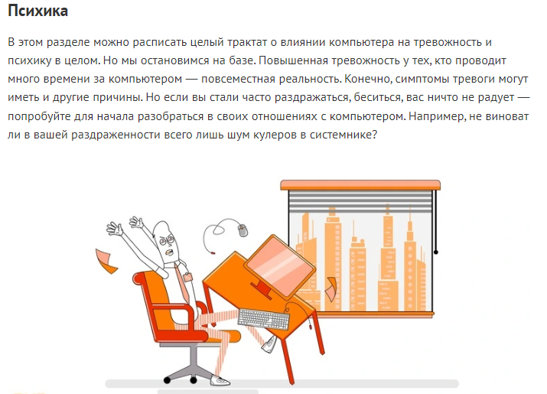

Slide 14
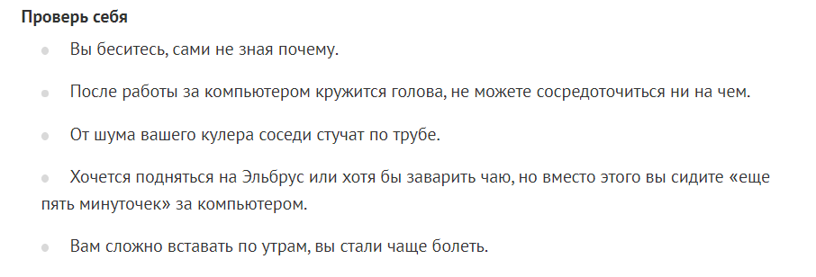

Slide 15
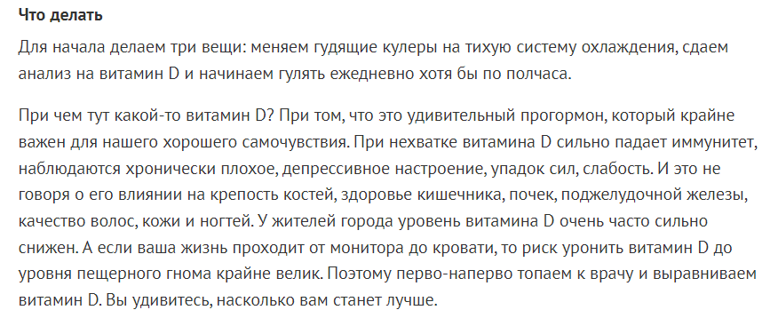

Slide 16
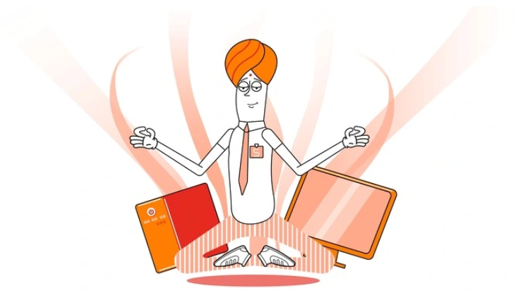

Slide 17
